Slide 1
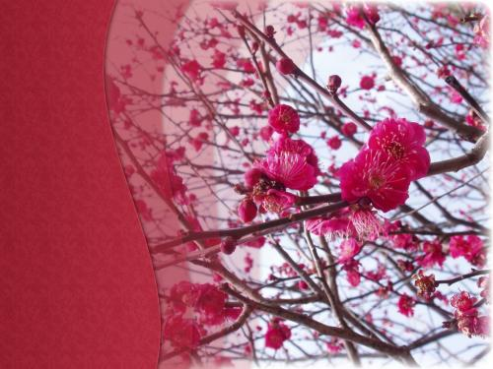
Стародавній Китайський живопис

Slide 2
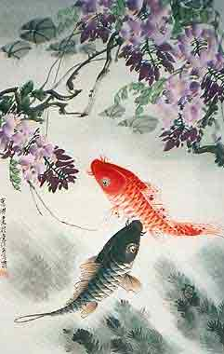
Китайський живопис , або Гохуа , термін для позначання традиційного китайського живопису з традиційним же використанням основи, матеріалів та інструментів.

Slide 3
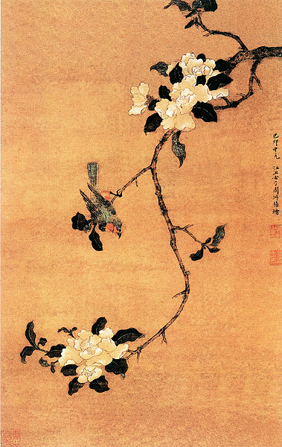
Традиційний китайський живопис істотно відрізняється від західної. За формою вона близька до європейського імпресіонізму - з тією тільки різницею, що існувала вже за багато століть до появи останнього.

Slide 4
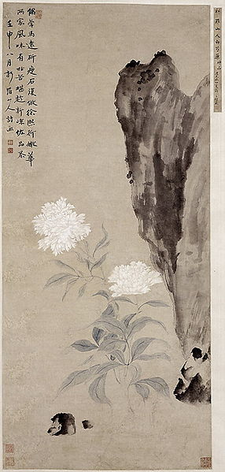
Традиційний живопис як ніби не піклується про формальне відповідно картини зображуваного предмету. Можна сказати, що традиційну живопис не хвилює правдоподібність - реалізм нею розуміється більш глибоко.

Slide 5
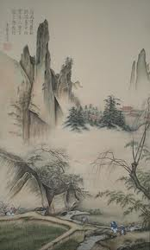
Картина - це інший світ, де трава може бути чорною, а обличчя людей - червоними. Але всі разом, у єдиному контексті, виглядає органічно. Завданням живопису художник бачить гармонійне злиття людського і природного, тобто особистості художника і навколишнього світу.

Slide 6
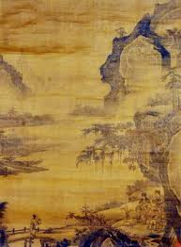
Коли людське, штучне, відображаючи предмет, не ущемляє природне - в цей момент і відбувається справжнє осягнення суті речей. Сутнісною рисою китайського живопису є стиль "живопис ідей", де ідейний зміст переважає над формальним схожістю.

Slide 7
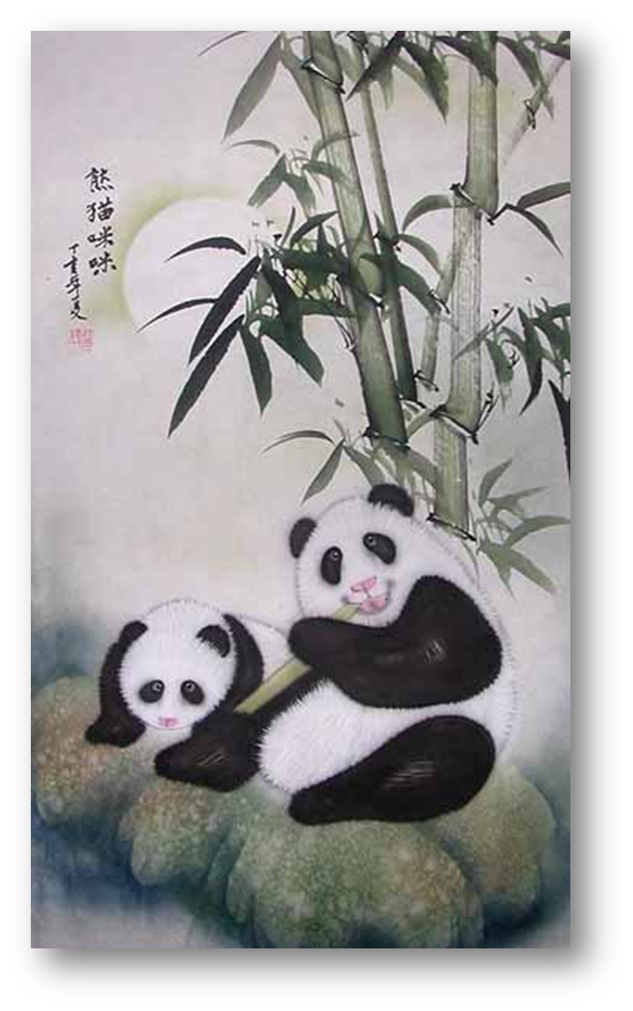
Китайський живопис рухається від складності до простоти. У цьому контексті велике значення приділяється чистому простору, яке, за обставинами, набуває той чи інший виразний зміст.

Slide 8
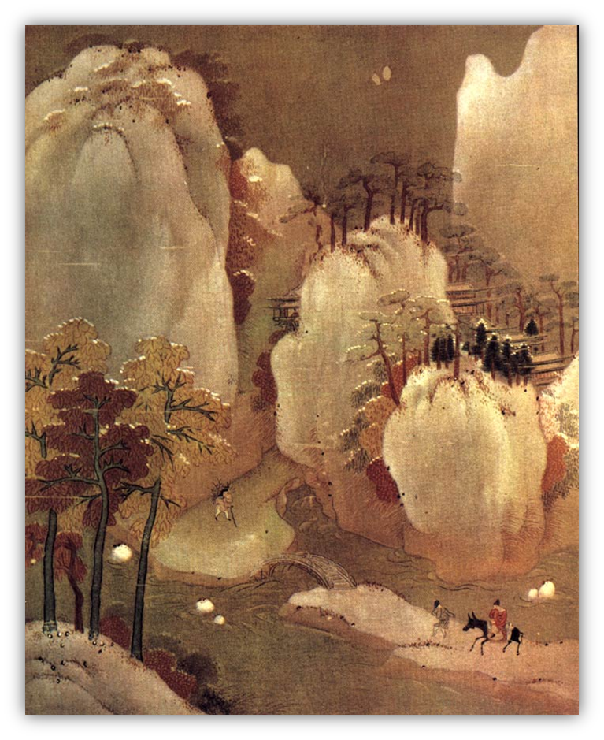
Китайські картини пишуться тушшю, мінеральними і рослинними фарбами типу акварелі на шовку (іноді на бавовняної або Пеньковий тканини) або на особливій папері з м'якого тонкого волокна і мають форму сувоїв - горизонтальних для розглядання на столі і вертикальних для прикраси стін. Художники користуються китицями різних розмірів, від дуже тонких до дуже товстих (від 5 міліметрів до 5 сантиметрів). Штрих може бути легким, як хмара, чи потужним, як дракон.

Slide 9
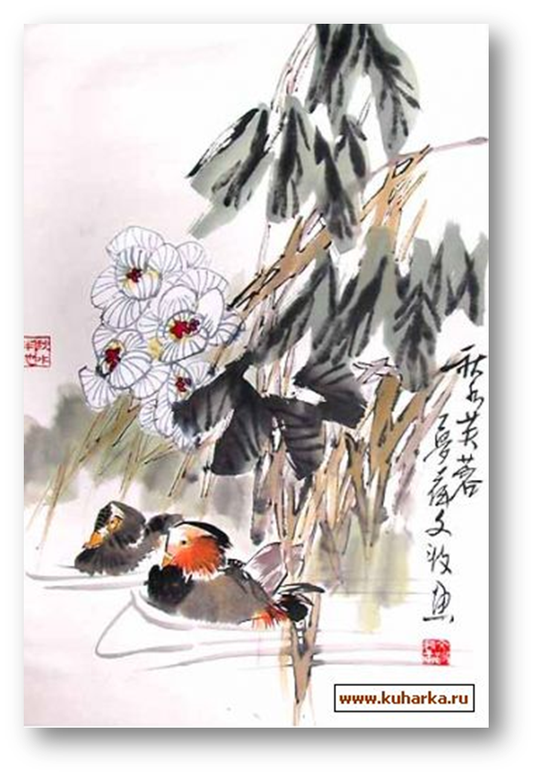
Однією з відмінних рис китайського живопису є те, що образи в ній створюються за допомогою лінійного малюнка, в той час як в європейській живопису образи виражаються за допомогою об'ємів і форм, кольором і світлотінню.

Slide 10
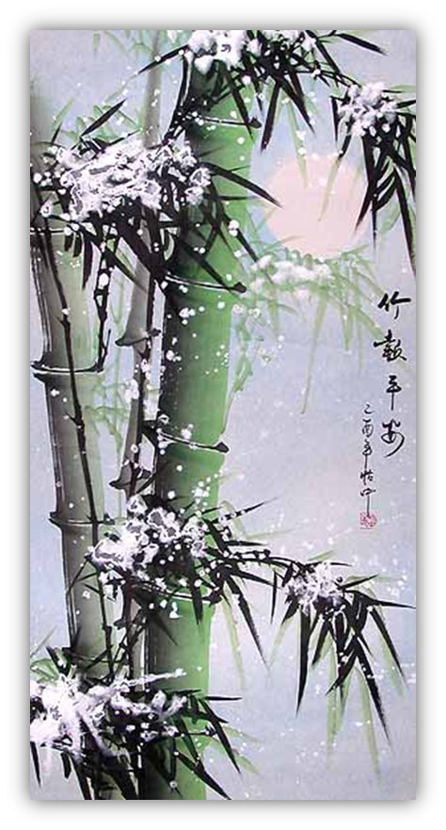
В Китаї здавна говорять про близькість живопису і каліграфії. Художники і каліграфи користуються одними й тими ж матеріалами та інструментами (пензель, папір і туш) і однаковим лінійним способом листи. Між китайською каліграфією і живописом стільки спільного, що вони вважаються рідними сестрами. Розвиваючись в стилістичному єдності, вони взаємопов'язані і рухають один одного вперед. Це говорить про те, що в основі китайського образотворчого мистецтва лежить лінія. Самими простими лініями китайські живописці створили твори високого художнього досконалості.

Slide 11
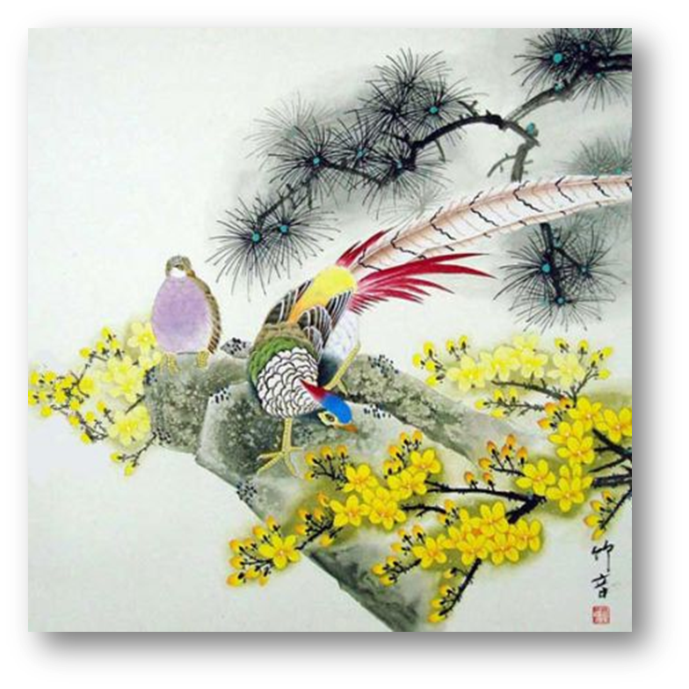
Для китайського живопису характерна Багатоточковий і розсіяна перспектива, лаконічна і ясна композиція з плям локального кольору з виразними і ритмічними контурами, а також площинна живопис без светотеневой ліплення. Китайський художник може на довгому й вузькому паперовому або шовковому сувої відтворити річку, створюючи відчуття нескінченності річкового простору, побаченого зверху або збоку, а також безліч ландшафтів, здавалося б прихованих від глядачів лінією горизонту. Цього не можна досягти за допомогою фокусній перспективи. Багатопланова перспектива китайського живопису дозволяє художнику дати повний простір своїй уяві і створити художній світ, не зв'язуючи себе рамками обмеженого горизонтом простору.

Slide 12
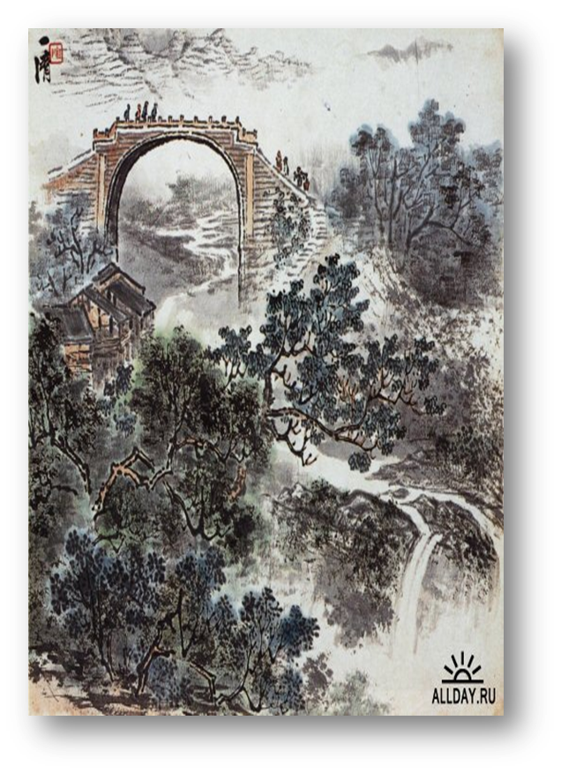
В образах китайського живопису часто втілюються глибокі філософські ідеї. У різні періоди розвитку живопису на неї наклали свої відбитки конфуціанство, даосизм і буддизм. Родоначальник теорії живопису Се Хе у своїх "Нотатках про категорії старовинного живопису" сформулював шість основних принципів, якими повинні керуватися художники. І найперший з них полягав у вимозі передати в живопису "одухотворений ритм живого руху", який властивий всьому в природі, передати його суть, а не зовнішнє натуралістичне зображення.

Slide 13
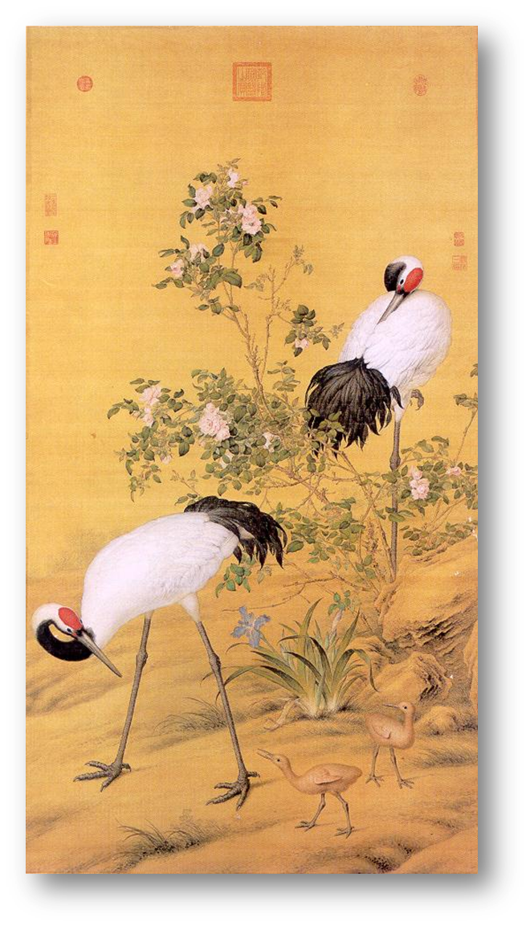
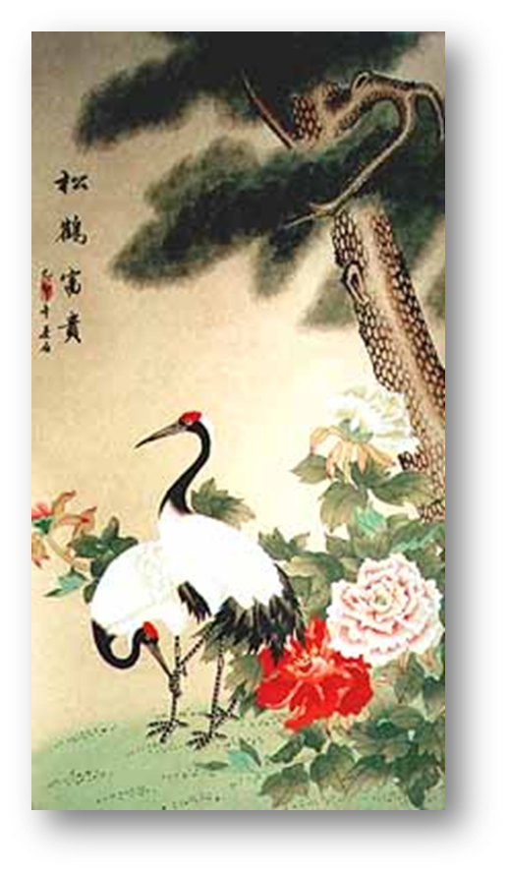

Slide 14
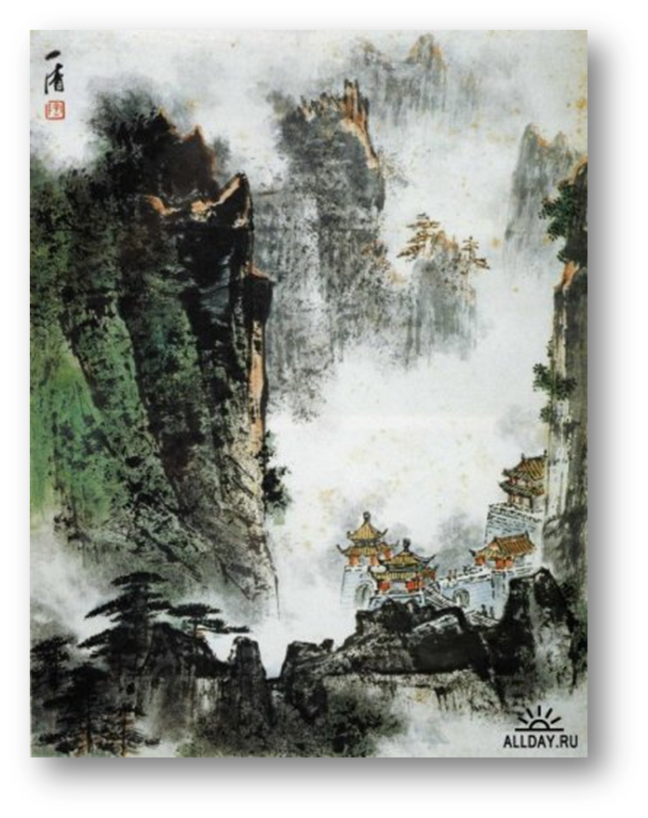
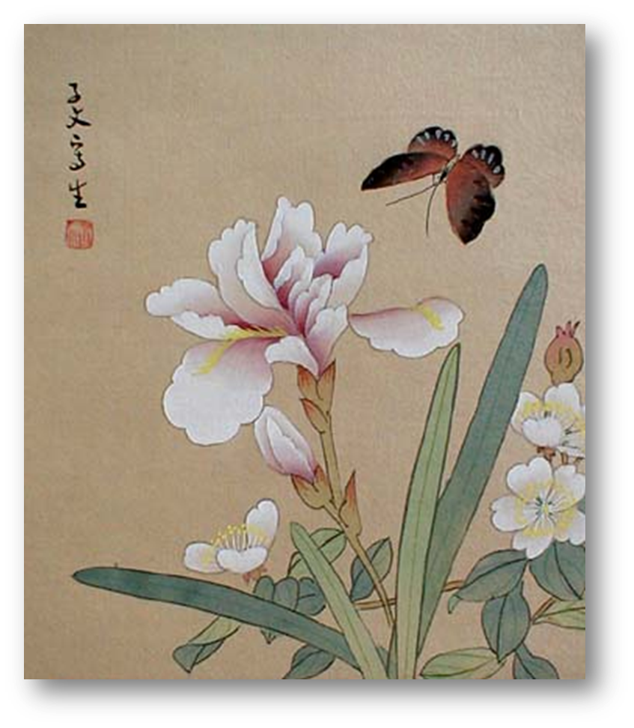

Slide 15
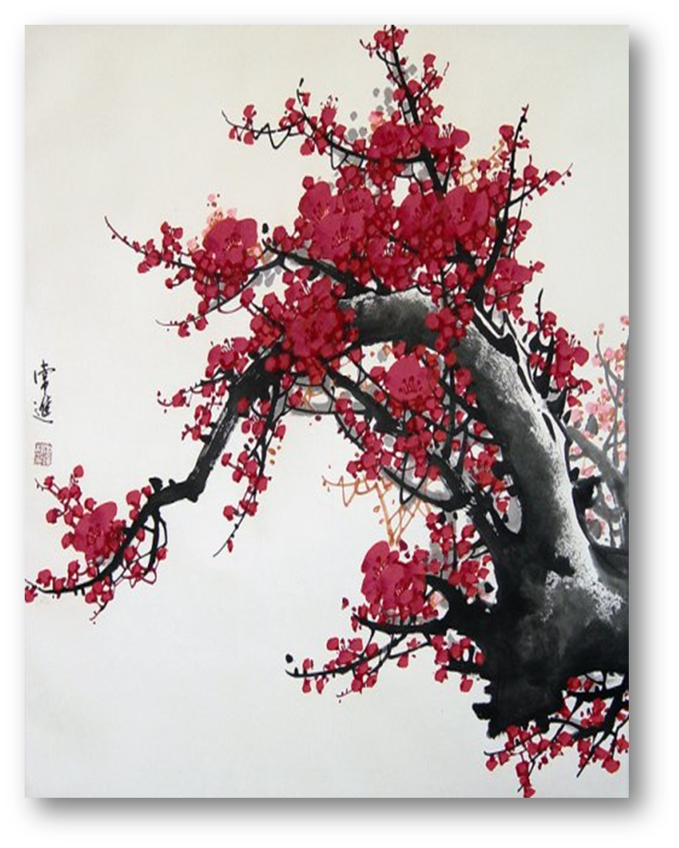
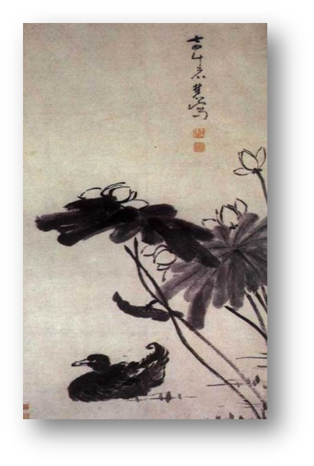

Slide 16
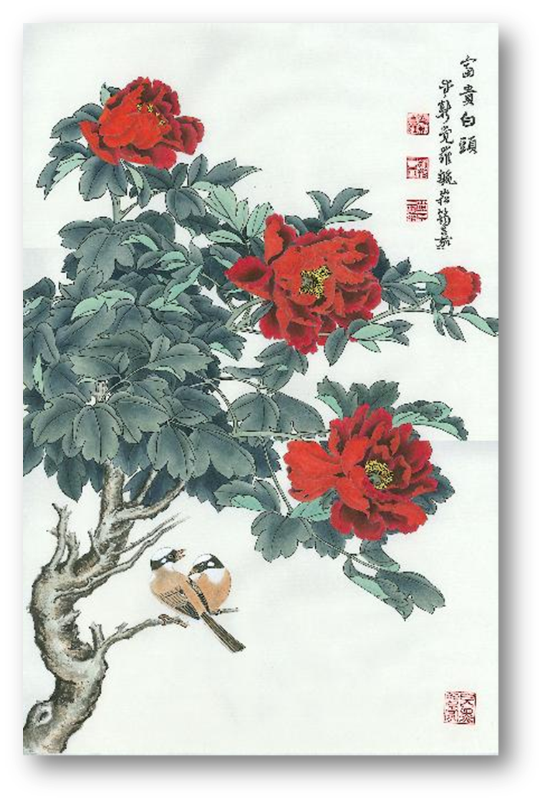
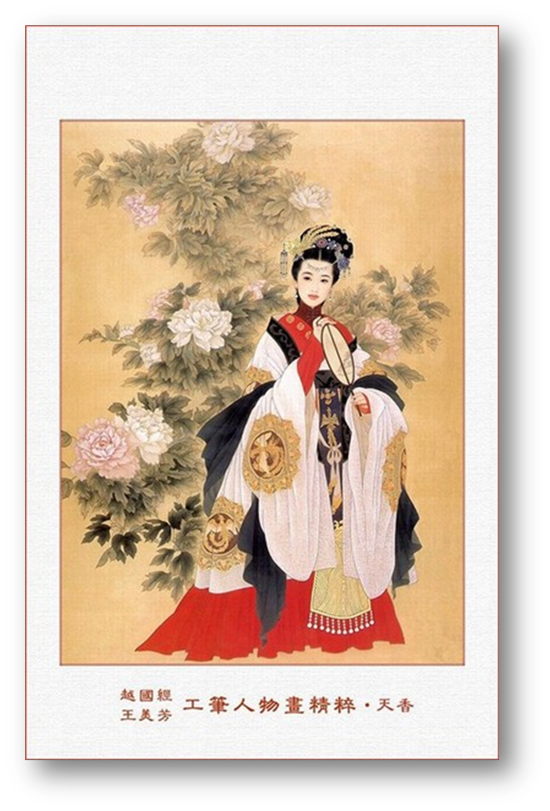

Slide 17
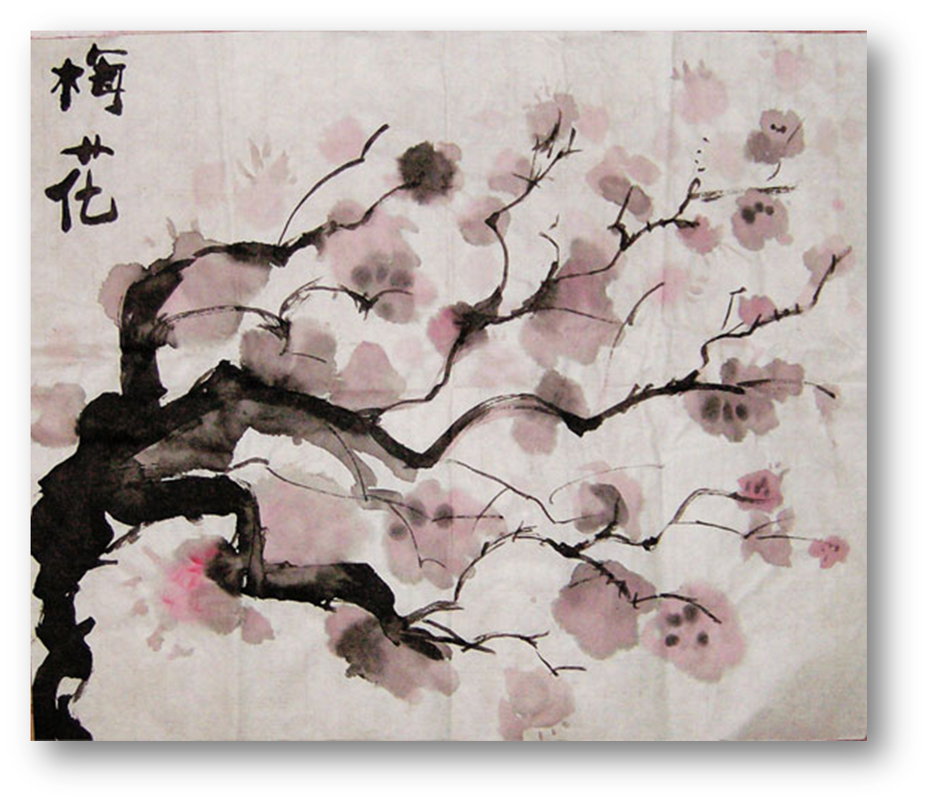
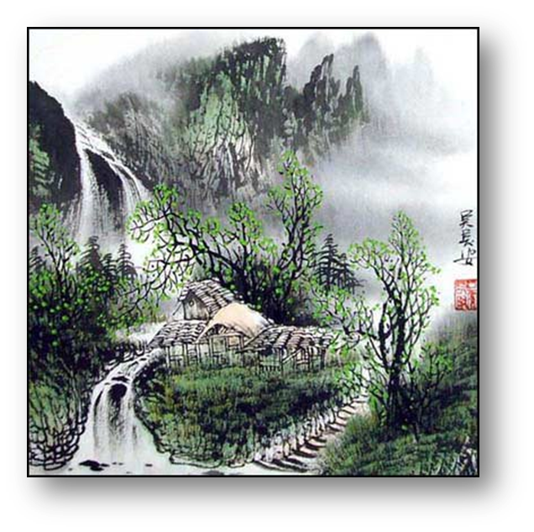

Slide 18
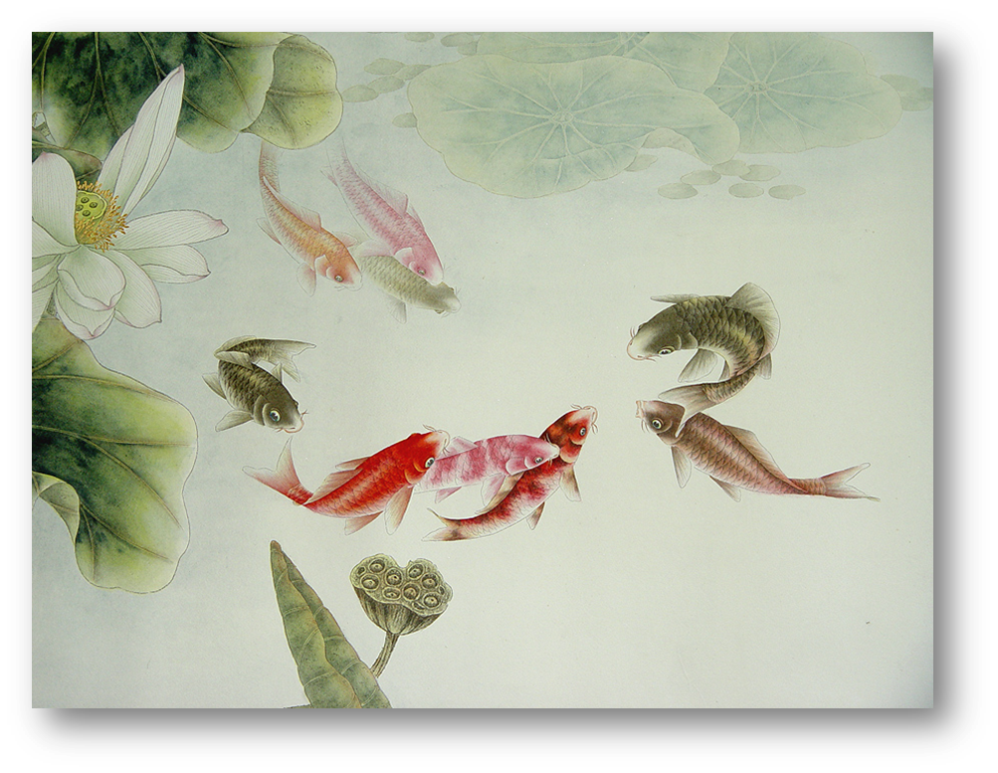

Slide 19
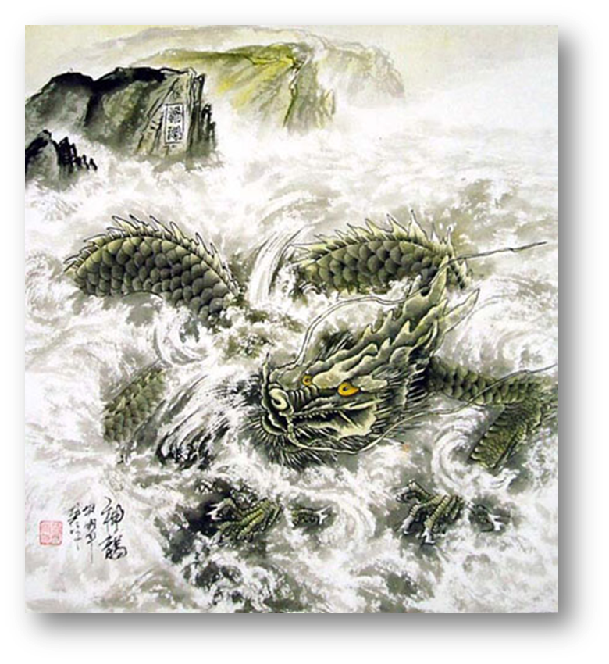
Дякуємо за увагу

